Slide 1
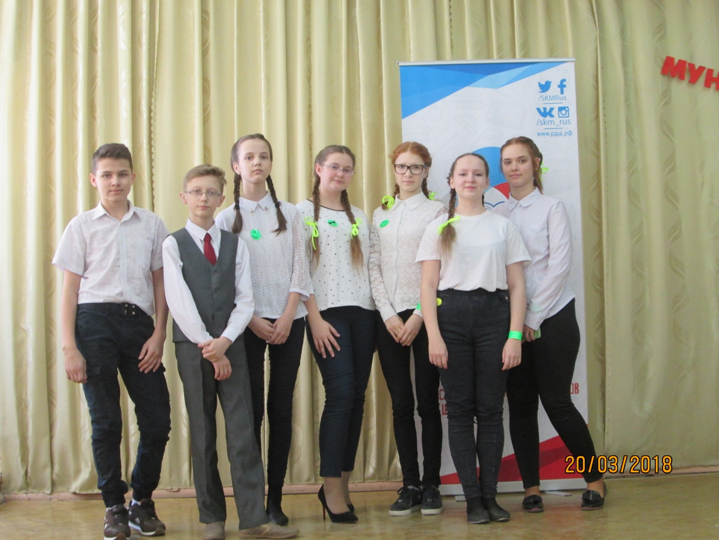
Волонтерский отряд ЮДП
МАОУ СОШ № 3 «Дозор»
Руководитель: Курбашнова Наталья Геннадьевна

Slide 2
Девиз:
Мобильные, отважные,
Всегда на страже мы,
В миг на помощь к вам придём,
От любой беды спасём.

Slide 3
Наши цели и задачи:
Цель:
- профилактика правонарушений несовершеннолетних; - воспитание позитивного правосознания подрастающего поколения. Задачи: - пропаганда правовых знаний сред несовершеннолетних; - наблюдение за правопорядком в ОУ;
- дежурство во время проведения массовых мероприятий в школе;
- работа с детьми, пропускающими занятия без уважительных причин;
- воспитание чувства честности, справедливости, требовательности к себе и окружающим.

Slide 4
ЮДП функционирует в школе с 1 сентября 2015 года.
В состав ЮДП «Дозор» входят обучающиеся 13 – 14 лет.
Работа ведется в соответствии с планом, утвержденным на первом заседании отряда.
Основные направления, по которым работает отряд:
- профилактика вредных привычек;
- профилактические меры охраны здоровья и здорового образа жизни;
- профилактика употребления ПАВ;
- профилактика нарушений в поведении в быту, на улице, в обществе.
По итогам своей работы отряд ЮДП «Дозор» выпускает информационные листы 1 раз в четверть, в которых отражает итоги рейдов и патрулей, отчеты по дежурству классов в школе, рассказывает о проведенных мероприятиях.

Slide 5
Информационная деятельность.
Детское школьное объединение – одна из структур в многообразии молодежных движений, форма организации детской самодеятельности, социальной активности, самореализации; особая педагогически организованная среда жизнедеятельности ребенка; педагогически преобразованный социум. ДШО можно рассматривать как возможное звено воспитательной системы школы, а также как самостоятельную специфическую воспитательную систему, включенную в воспитательное пространство конкретного социума. На современном этапе детские объединения представлены множеством форм с разнообразным содержанием деятельности.
Руководствуясь «Федеральным законом от 24.06.1999 года № 120 «Об основах системы профилактики безнадзорности и правонарушений несовершеннолетних», а также согласно «Положению об отряде «Юный друг полиции», в школе создано детское объединение ЮДП «Дозор».
ЮДП функционирует в школе с 1 сентября 2015 года.
В состав ЮДП «Дозор» входят обучающиеся 13 – 14 лет.
Работа ведется в соответствии с планом, утвержденным на первом заседании отряда.
Основные направления, по которым работает отряд:
- профилактика вредных привычек;
- профилактические меры охраны здоровья и здорового образа жизни;
- профилактика употребления ПАВ;
- профилактика нарушений в поведении в быту, на улице, в обществе.
По итогам своей работы отряд ЮДП «Дозор» выпускает информационные листы 1 раз в четверть, в которых отражает итоги рейдов и патрулей, отчеты по дежурству классов в школе, рассказывает о проведенных мероприятиях.

Slide 6
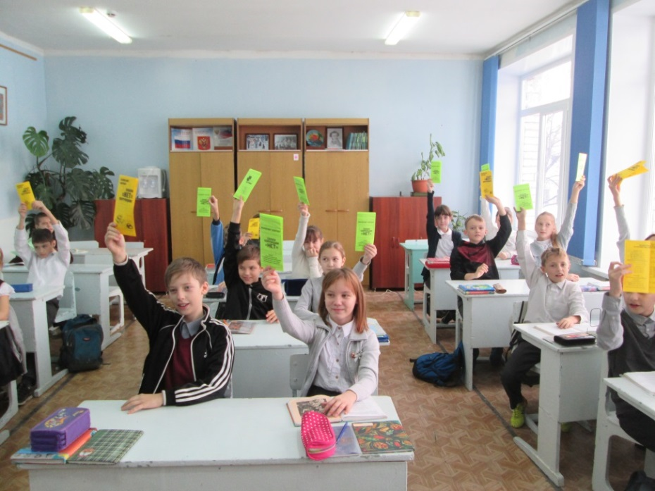
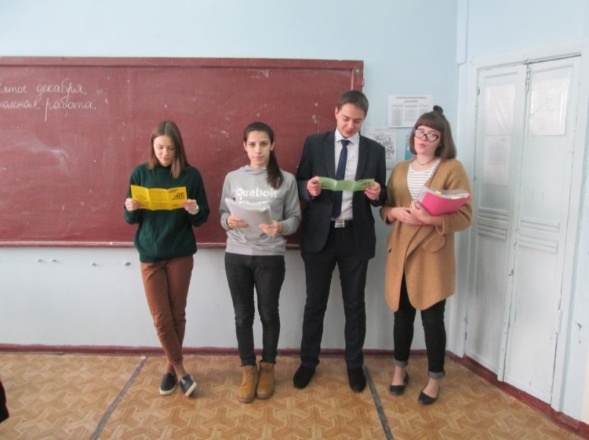
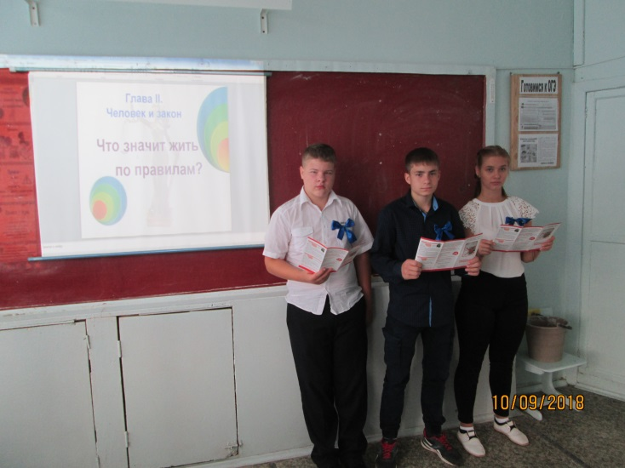
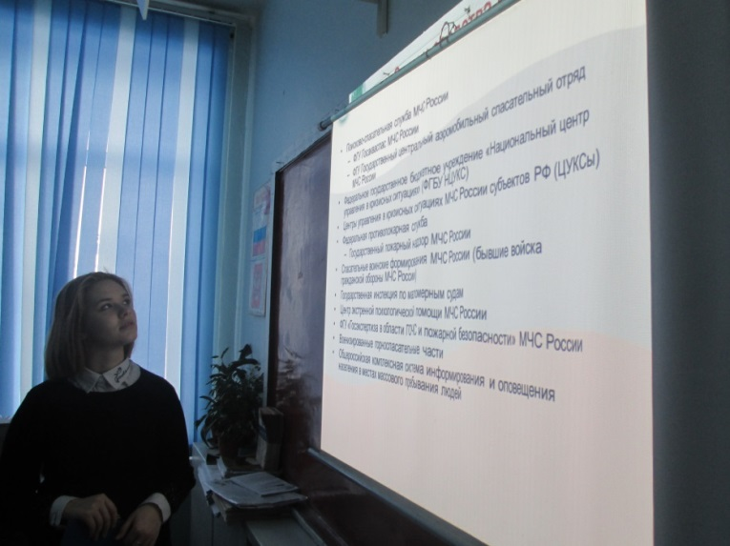
Информационная деятельность.

Slide 7
Пропагандистская деятельность
ЮДП «Дозор» занимается активной пропагандой профилактики правонарушений среди детей и подростков. Члены отряда используют различные формы работы: театрализованные представления «Здоровым быть модно», проведение викторин, изготовление листовок для обучающихся и их родителей, раздача буклетов и т.д.
В начале каждого учебного года члены отряда проводят тематические занятия: «Это каждый должен знать, обязательно на «5», «Соблюдай Устав школы».
В рамках «Всероссийской недели безопасности» ЮДП «Дозор» организует конкурсы рисунков, плакатов, составляет для ребят викторины по правовой тематике.
С уходом на каникулы отряд ЮДП «Дозор» выпускает листовки-обращение о технике безопасности во время каникул .
Во время работы летнего оздоровительного лагеря «Солнышко» работа отряда ЮДП продолжает свою работу. Проводятся игры на площадках вечерней занятости, беседы о поздних гуляниях.

Slide 8
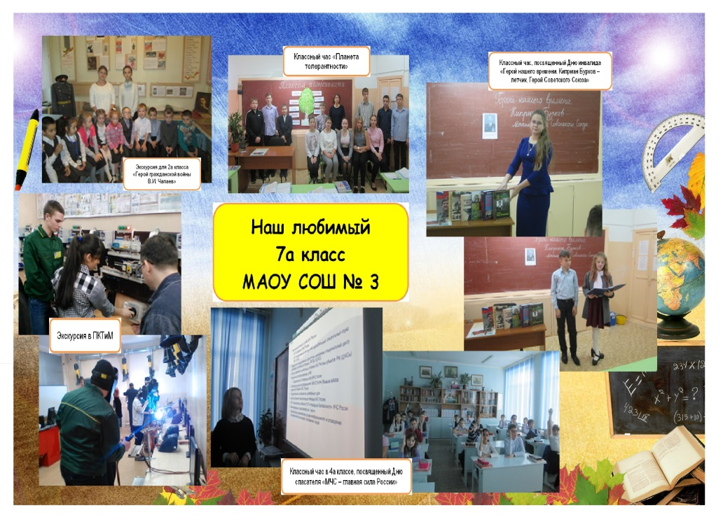
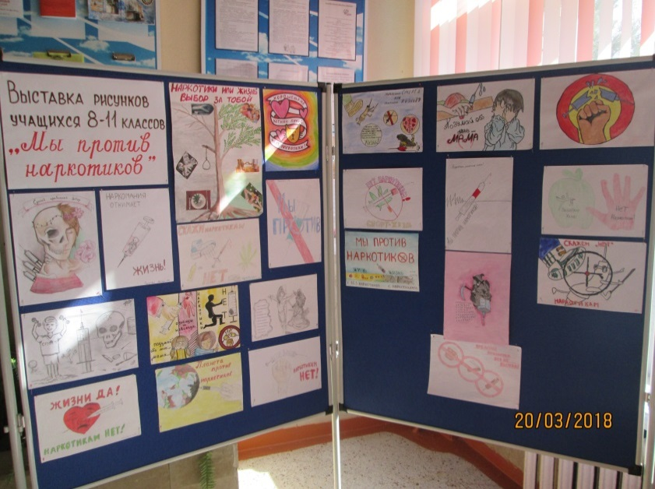
Пропагандистская деятельность

Slide 9
Шефская деятельность.
Наиболее эффективными приемами, используемыми в работе отряда ЮДП «Дозор» являются: чуткое, внимательное, доверительное отношение к младшим школьникам, укрепление у него веры в себя, в свои силы, опора на положительные качества личности. Для этого один раз в четверть члены отряда проводят беседу с ребятами из младших классов: «О вреде табакокурения», «Я и конфликтная ситуация», совместно социально-психологической службой провели занятии «Шаг на встречу», где ребята сами разрешали и выходили из разных конфликтных, провели акцию «День трезвости».
Огромный эффект имеет развитие школьного самоуправления. Это расширяет число строго не регламентируемых пространств, где создателем норм и правил является ребенок. Основное в школьном самоуправлении - поддержание корпоративного духа: если ребенок здесь учится, то он хочет или вынужден принимать общие для всех правила. Возможности оказывать влияние на принимаемые решения и разделение ответственности обеспечивают причастность ребенка к формированию уклада школьной жизни, школьное пространство становится «своим» и не отторгает, не провоцирует отклонение поведения от норм, принятых в школьном сообществе.
Таким образом, профилактика правонарушений предполагает, что школа становится местом, где ребенок реально находит применение своим возможностям и инициативе.

Slide 10
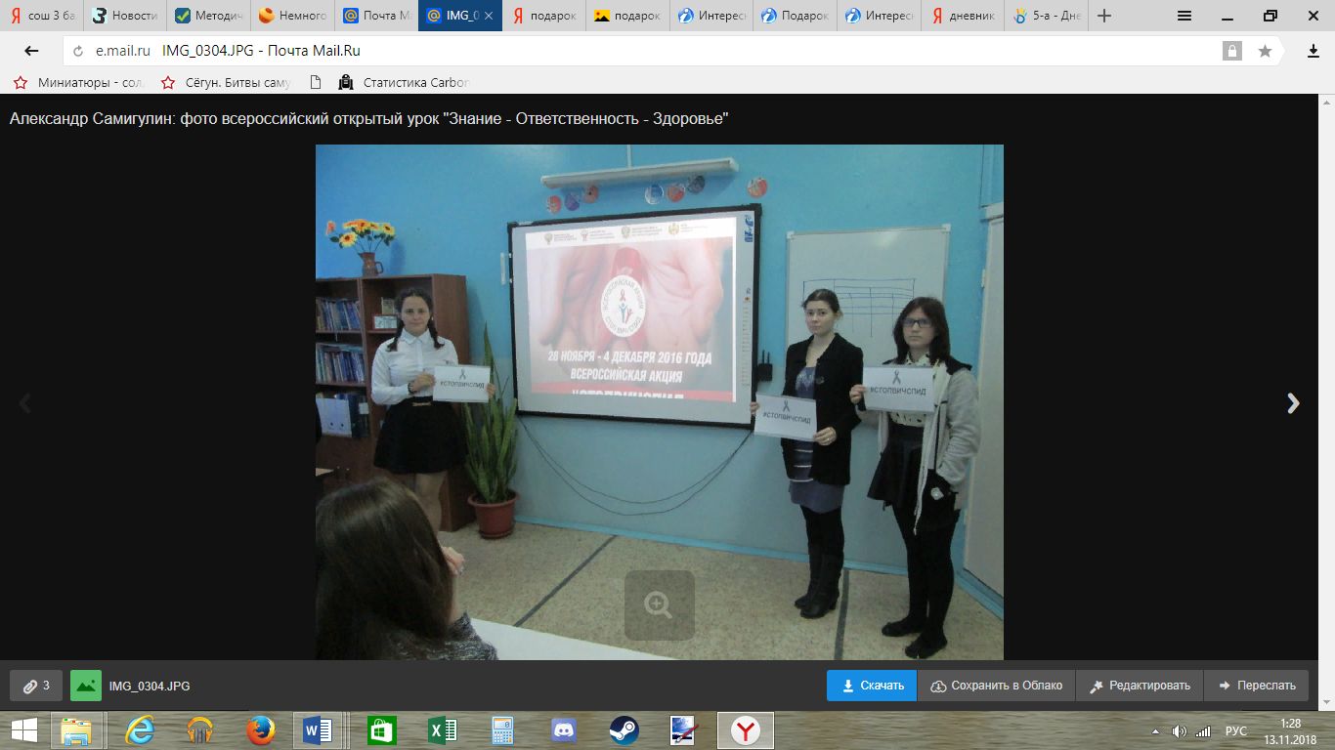
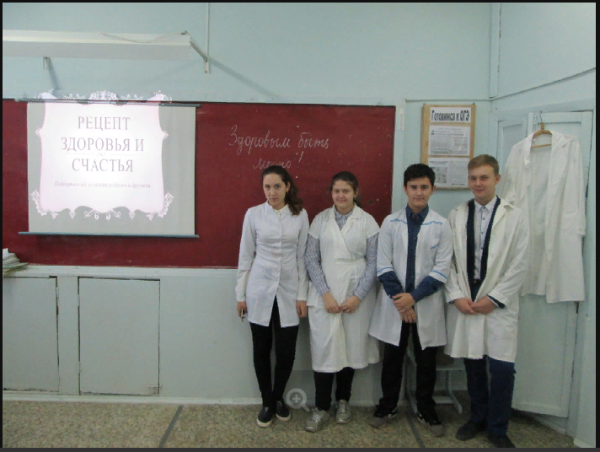
Шефская деятельность.

Slide 11
Спасибо за просмотр!
Работа
Учеников 8 класса А
МАОУ СОШ №3
Классный руководитель: Курбашнова Н.Г
г. Балаково 2018

